Slide 1

OPENCV İLE GÖRÜNTÜ İŞLEME

Slide 2
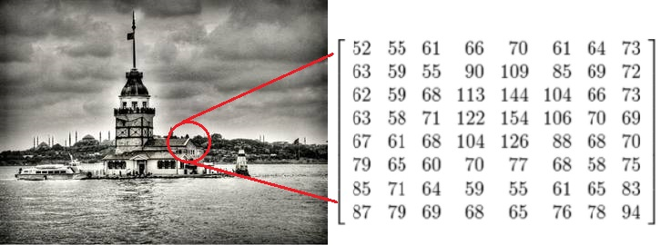
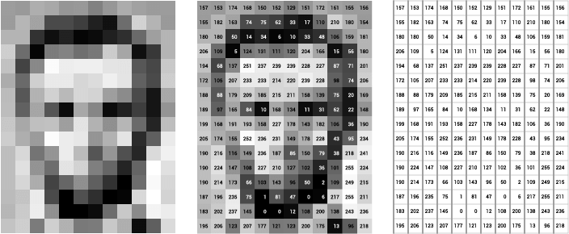
Görüntü İşleme
Görüntü işleme süreci verilerin bilgisayarlar tarafından tanınmasıyla başlar. Görüntü formatındaki veri için öncelikle matris oluşturulur. Resimdeki her bir piksel değeri bu matrise işlenir. Sonuç olarak 200 x 200 boyutundaki bir resim için 200 x 200 boyutunda bir matris oluşturulur. Eğer bu resim renkli ise bu boyut 200x200x3 halini alır (RGB)

Slide 3
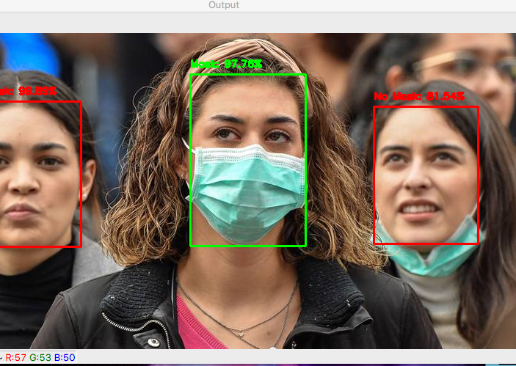
OpenCV kütüphanesi içerisinde görüntü işlemeye ve makine öğrenmesine yönelik 2500’den fazla algoritma bulunmaktadır. Bu algoritmalar ile yüz tanıma, nesneleri ayırt etme, insan hareketlerini tespit edebilme, nesne sınıflandırma, plaka tanıma, üç boyutlu görüntü üzerinde işlem yapabilme, görüntü karşılaştırma gibi işlemler rahatlıkla yapılabilmektedir.

Slide 4
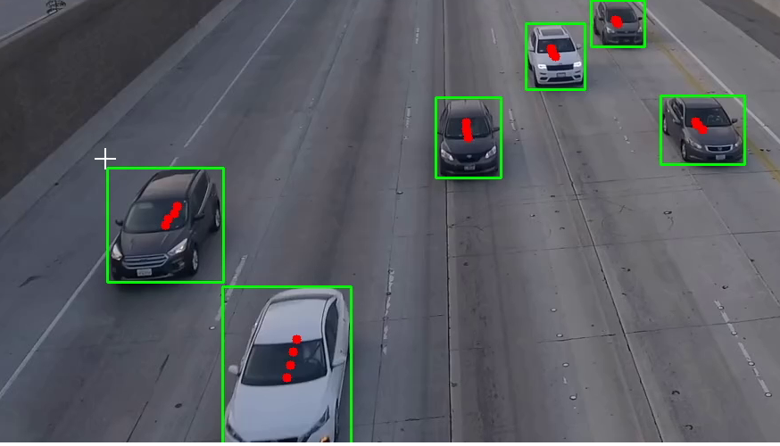
OPENCV
C++ diliyle yazıldığı için birincil arayüzü C++ içindir. Python, Java ve Matlab bağları da vardır. Günümüzde Araç Plakalarını okumaktan tutunda, yüz tanıma sistemlerine kadar geniş bir kullanım alanı vardır.

Slide 5
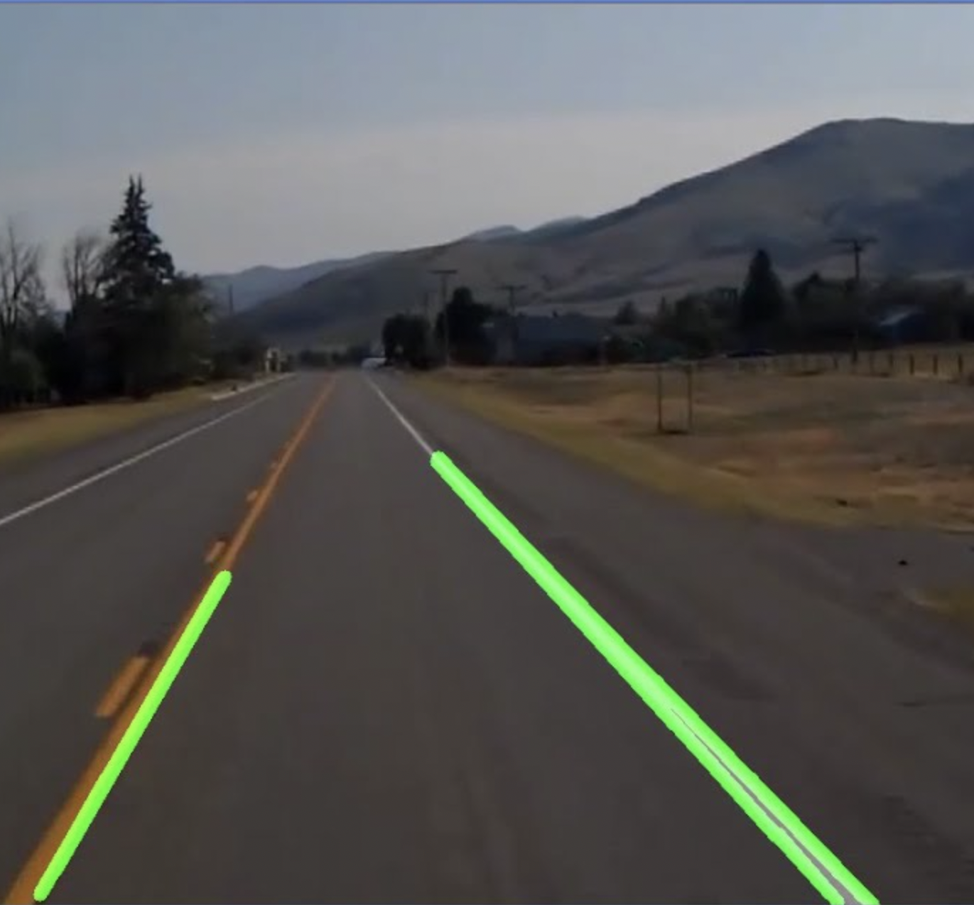
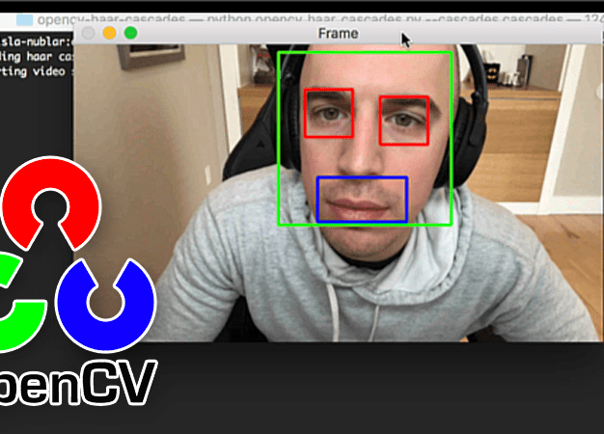
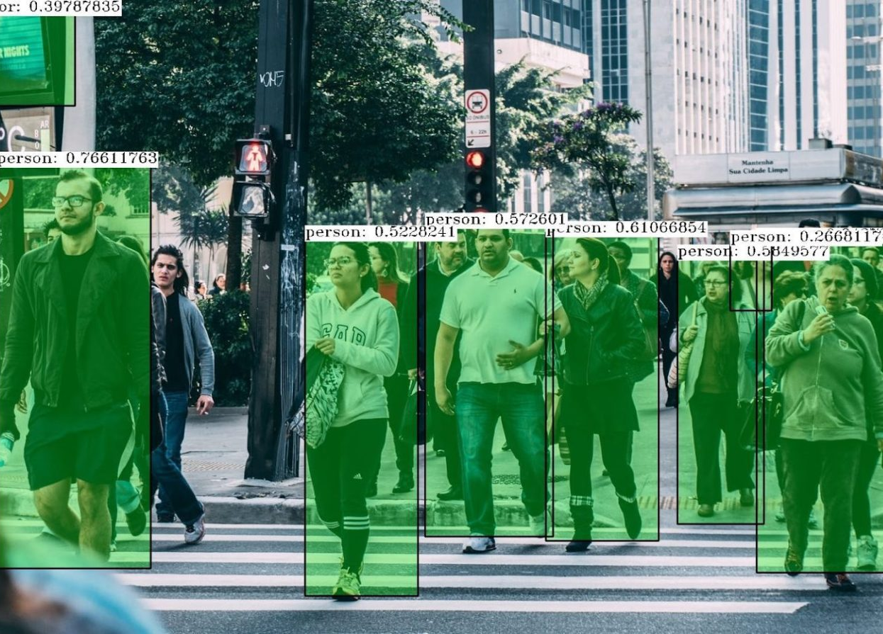

Slide 6
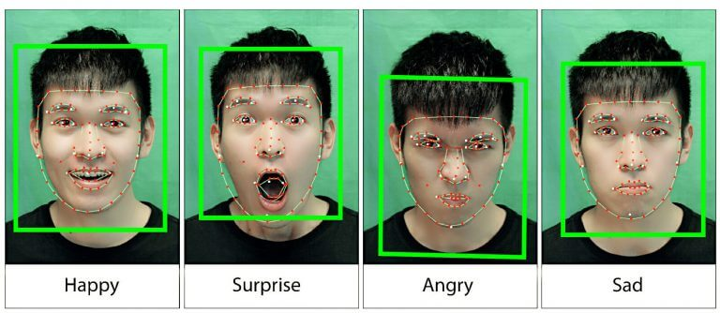

Slide 7
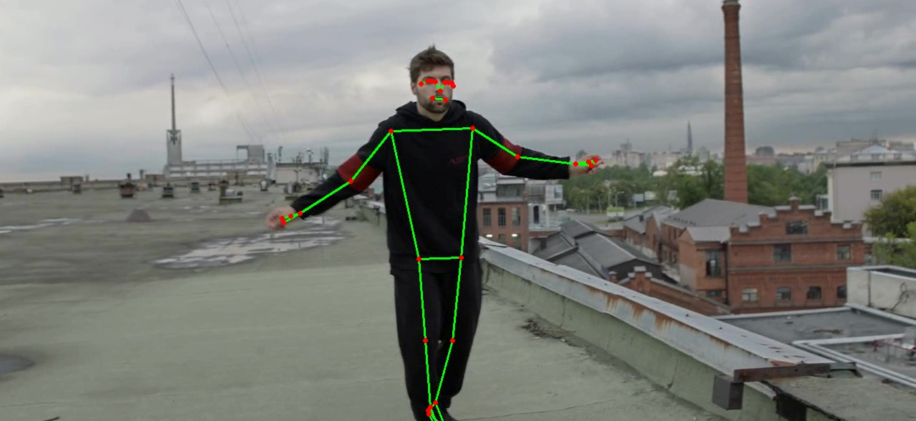
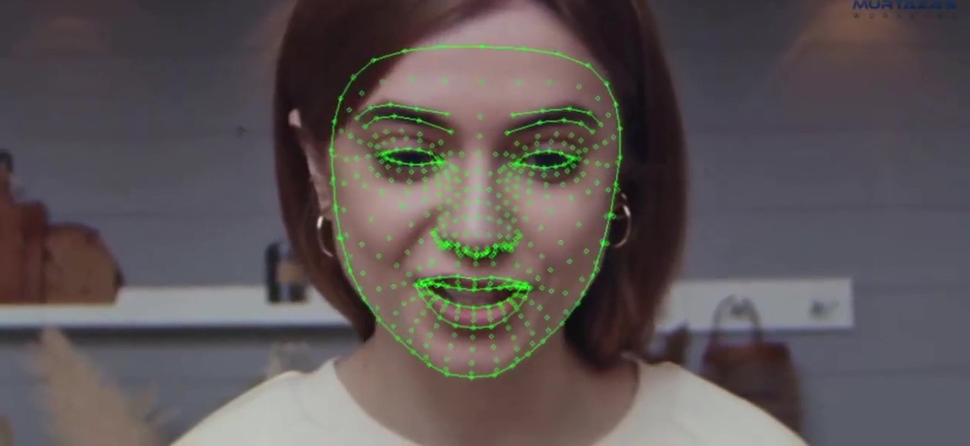
CVZONE KÜTÜPHANESİ
Görüntü işlemeyi kolaylaştıran bir Bilgisayarlı görü paketidir. Temelde OpenCV ve Mediapipe kitaplıklarını kullanır.

Slide 8
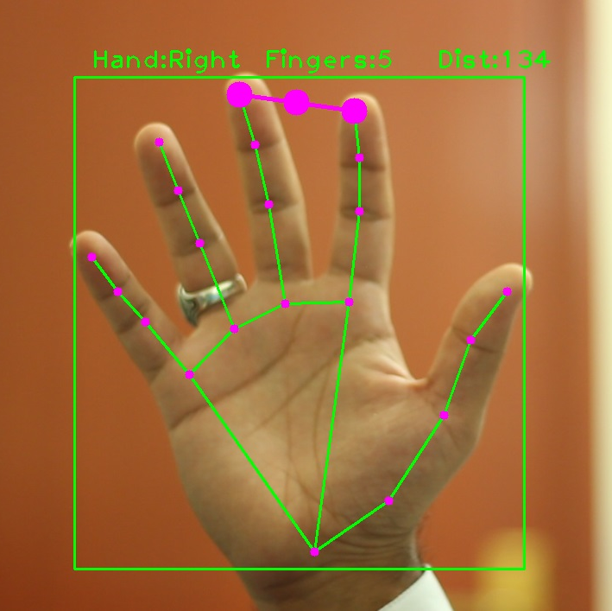
El Takibi
from cvzone.HandTrackingModule import HandDetector kodu ile birlikte el tanıma modülünü projeye ekleriz.

Slide 9

MediaPipe Kütüphanesi El Modeli

Slide 10
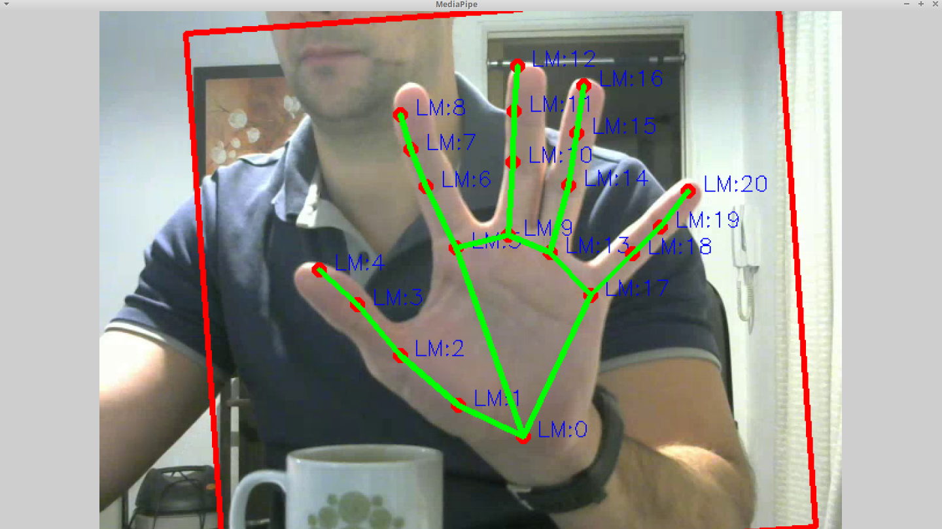

Slide 11
